Slide 1
互感器二次压降检测仪检定系统数据库设计
2023年秋 软件工程课程设计 考核题目

Slide 2
1、系统背景介绍
2023年秋

Slide 3
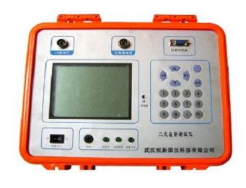
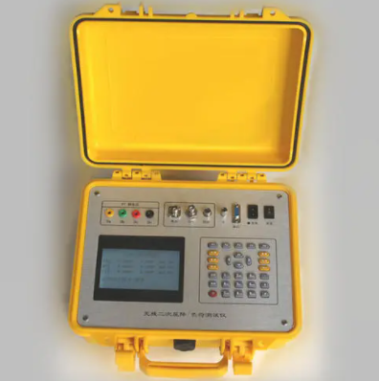
被检测设备：互感器二次压降检测仪

Slide 4
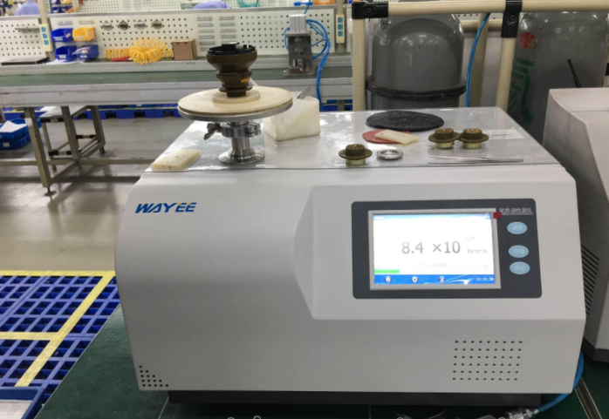
检测设备：互感器二次压降检测仪的检定设备

Slide 5
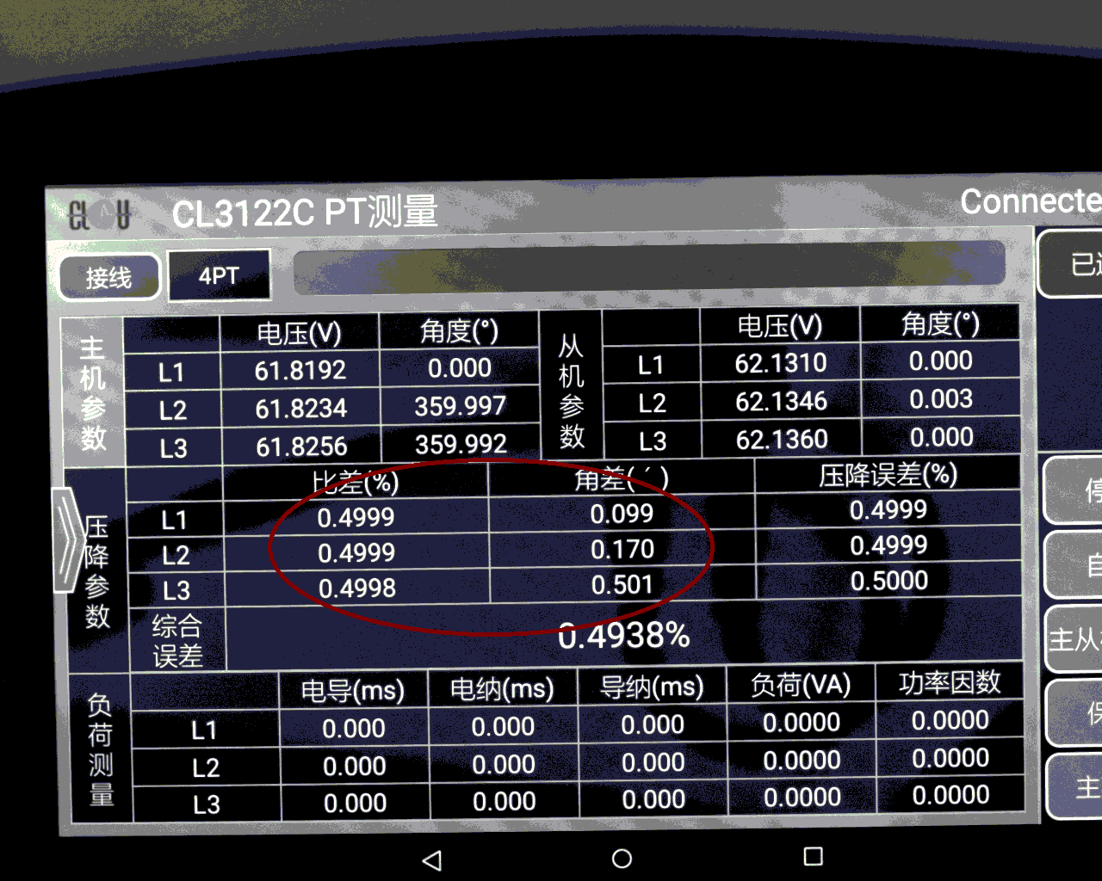


目前二次压降检测仪的检定系统问题
现有的检定系统仅是一台检定仪器，在数据输入、结果数据采集过程中十分不方便。
检定系统
二次压降检测仪
输入数据
二次压降检测仪屏幕输出数据

Slide 6


改进二次压降检测仪的检定系统
改进
拟开发一套二次压降检测仪检定软件系统。一方面可以通过该系统进行灵活的数据输入；另一方面，通过采集设备自动采集实验结果。将整个实验数据存储在计算机中，提升设备检定工作的工作效率与质量，具体操作如下：
检定系统
二次压降检测仪（被检测设备）
检测员接入被检测设备——互感器二次压降检测仪器。
检测员输入被检测设备信息与实验数据信息进行检测实验。
当实验完成，结果显示在二次压降检测仪器屏幕上，对屏幕图像进行采集
对采集图像进行文字识别与规格化后对结果数据进行存储
检测员打印检测报告，检测报告包括被检设备信息、检测实验信息、检测结果信息等
检测员查询统计各种检测信息
输入数据
二次压降检测仪屏幕输出数据

Slide 7
互感器二次压降检测仪
检测实验输入信息描述
产品编号
产品名称
制造商
生产日期
送检日期
产地
产品型号
……
项目 | 档位 | 百分比 | 数据下限 | 数据上限 | 实测数据
PT1 | 100V | 20％ | 19.6％ | 20.4％ | 20%
PT2 | 100V | 100％ | 98.0％ | 102.0％ | 100%
CT1 | 5A | 5％ | 4.90％ | 5.1％ | 4.99%
CT2 | 5A | 100％ | 98.0％ | 102.0％ | 99%
注意：每次实验可选择PT1、PT2、CT1和CT2一种项目或多个项目进行实验

Slide 8
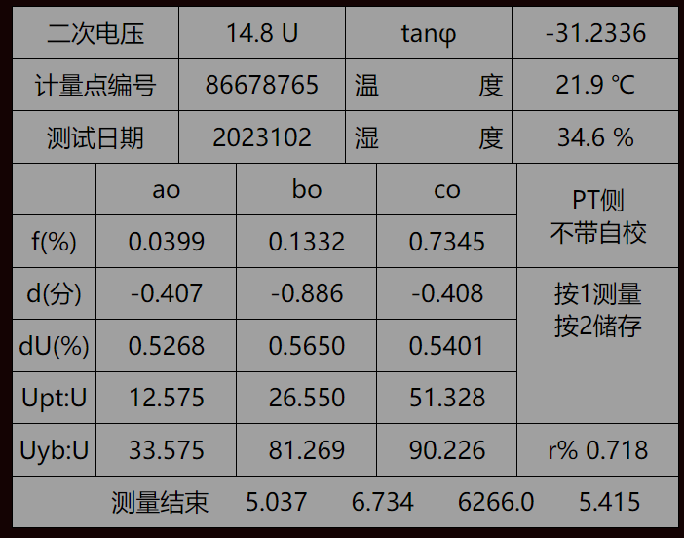
检测结果输出

Slide 9
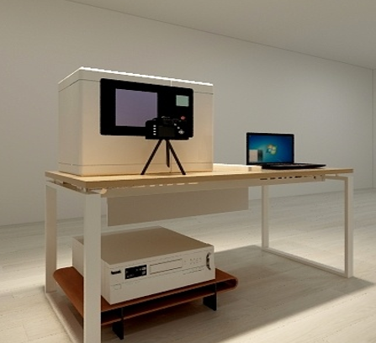
总结：（互感器）二次压降检测仪检定系统
互感器二次压降检测仪检定系统是对现有互感器二次压降检测仪检定系统一种改进。改进后的系统提升了检定实验工作的信息化水平，提升了检定实验工作的质量与工作效率

Slide 10
2、考核要求

Slide 11
2、考核要求
背景意义
系统需求分析概述
系统数据模型描述
系统数据库设计
总结
*注意：MySQL SQL Server Oracle自选

Slide 12
2、考核要求——关于数据库设计
根据“互感器二次压降检测仪检定系统”完成数据库表设计
设计SQL语句，完成如下功能：
根据被检测仪器设备编号查询出二次压降检测仪器出厂信息：设备编号,设备名称，设备厂家，设备产地，生产日期…..
根据被检测仪器设备编号查询出该设备检测实验输入信息
根据被检测仪器设备编号查询出检测结果信息。
根据被检测仪器设备编号查询出检测报告信息，检测报告包括：部分出厂信息、检测实验输入信息以及检测结果信息。

Slide 13
3、考核报告提交
格式要求：学院统一格式 纸质报告 封面（班号和姓名
2023年12月29日，由学委统一交到计算机学院645，学委做好统计工作
未来技术学院同学，由学生代表与我联系， 2023年12月29日前提交给我

